Slide 1
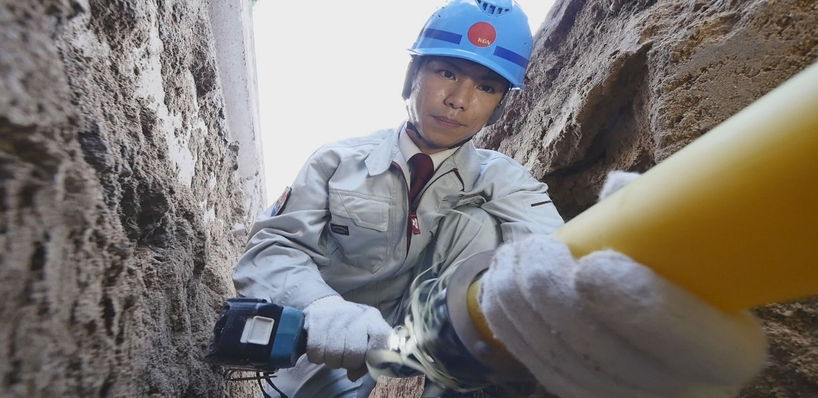
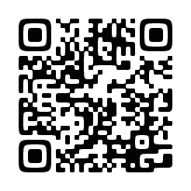
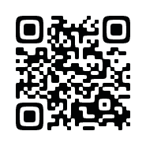
2023年3月卒 学生の皆様へ コーアガスグループ求人
今後の採用スケジュールについて
合同説明会
2月11日 (金) 13:00～17:00 マイナビ業界研究フェア ＠西原商会アリーナ
3月 2日 (水) 13:00～17:00 マイナビ合同会社説明会 ＠西原商会アリーナ
3月14日 (月)16:00～17:30 よかセンター鹿児島(鹿児島市中央町10番地)
3月16日 (水)16:00～17:30 オンライン開催（ZOOM）
3月21日 (月)16:00～17:30 コーアガス日本 本社(鹿児島市宇宿2-1-13）
採用試験〈第1クール〉
4月12日 (火)10:00～12:30 よかセンター鹿児島(鹿児島市中央町10番地)
4月15日 (金)10:00～12:30 コーアガス日本 本社(鹿児島市宇宿2-1-13）
4月15日 (金)14:00～17:00 オンライン開催（ZOOM）※県外在住者対象
★上記のスケジュールは予定です。コロナ感染状況等により、変更の可能性があります。
何か質問等ございましたら、お気軽にお問い合わせ下さい♪
お申し込み
お問い合わせ先
マイナビ
リクナビ
マイナビ2023
又は
リクナビ2023
Tel : 099-257-8812
Mail : soumu-hr@koagas-n.co.jp担当 : 総務課 上入來 ・橋口

